Slide 1
শুভেচ্ছা

Slide 2
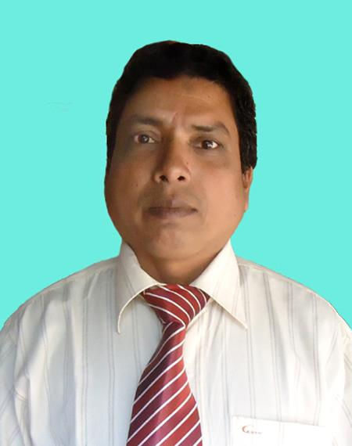
শিক্ষক পরিচিতি
১মি
মোঃ রফিকুল ইসলাম
(বি,এসসি, বি,এড)
সহকারী শিক্ষক (গণিত)
চন্ডিপুর হেদায়েতুল্লাহ মহিলা দাখিল মাদ্রাসা।
মোবাইল-০১৭১০৬০২৮৬৯

Slide 3
পাঠ পরিচিতিঃ
১মি
শ্রেণী- ৬ষ্ঠ বিষয়- সাধারন বিজ্ঞান অধ্যায়-2
শ্রেনীর পরিবেশ > বাড়ীর কাজ আদায় > আনন্দঘন শিখন

Slide 4
শিখন ফল
২মি

Slide 5
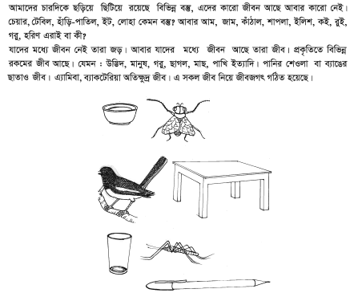
৩মি
পুর্বজ্ঞান

Slide 6
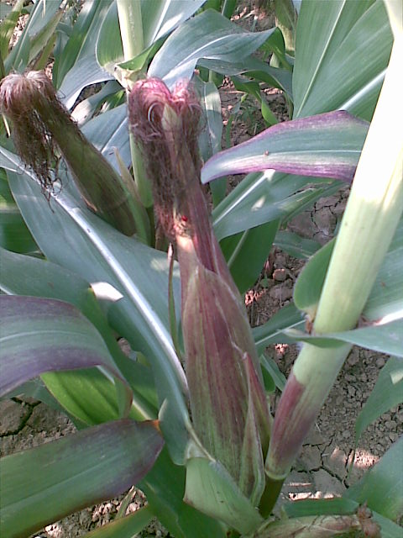
উপরের চিত্র গুলি লক্ষ্য কর।

Slide 7
পাঠ শিরোনাম
৫মি

Slide 8
১০মি
পাঠ উপস্থাপন

Slide 9
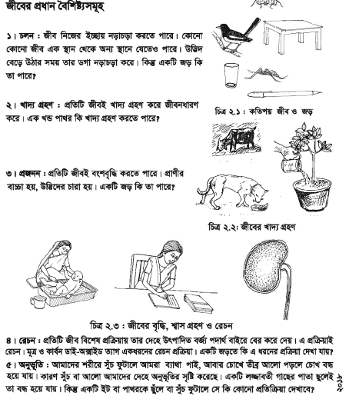

Slide 11
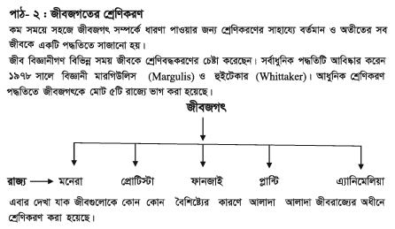

Slide 13
একক কাজ
৩ মি.

Slide 14
জোড়ায় কাজ
৫মি
।

Slide 15
দলীয় কাজ
৮মি
।

Slide 16
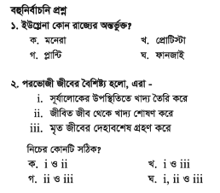
মুল্যায়ন
৫মি

Slide 17
বাড়ির কাজঃ
২মি

Slide 18
ধন্যবাদ

